Slide 1
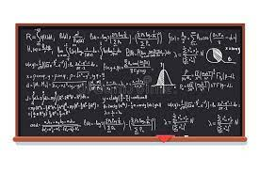
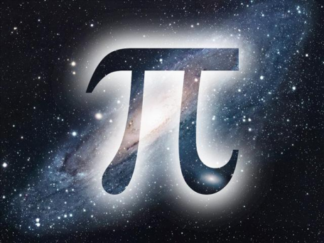
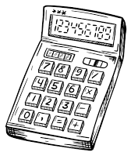
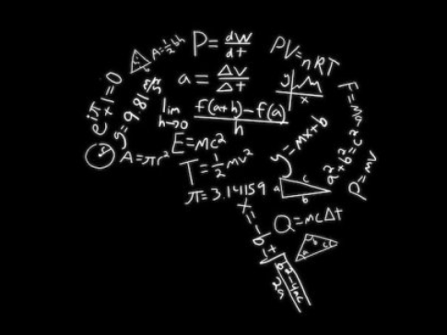
Problèmes de maths

Slide 2
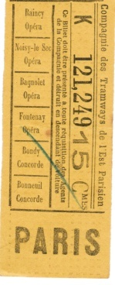
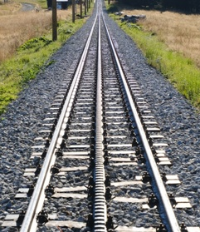
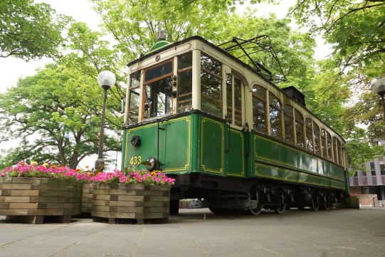
Le trajet du tramway
Le tramway a parcouru un trajet de 49 km. Il fait des arrêts tous les 7 km. Il a commencé son parcours à 7h45 et l’a fini à 9h30.
Combien y a-t-il d’arrêts sur le trajet ?
Combien de temps a duré le trajet ?
Sasha, Edanur et Flavien

Slide 3
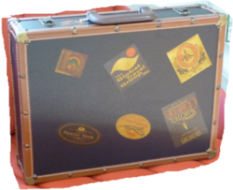
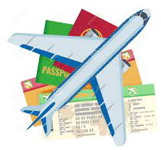
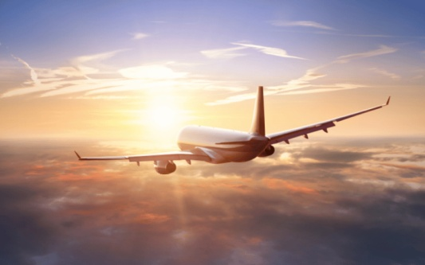
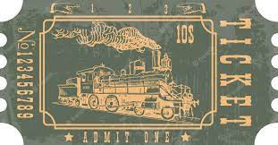
Le voyage en Angleterre de Margot
Margot va réaliser un voyage en Angleterre. Son billet d’avion coûte normalement 35,50 € mais elle l’obtient à moitié prix. Pour le retour, elle a pris un billet de train qui coute 53,79 € .
Combien a-t-elle dépensé d’argent aller-retour ?
Sasha, Edanur et Flavien

Slide 4
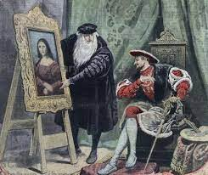
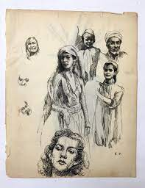
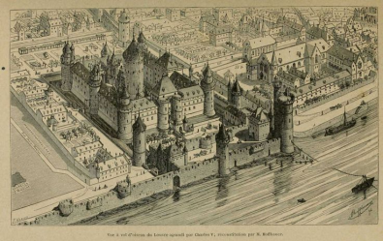
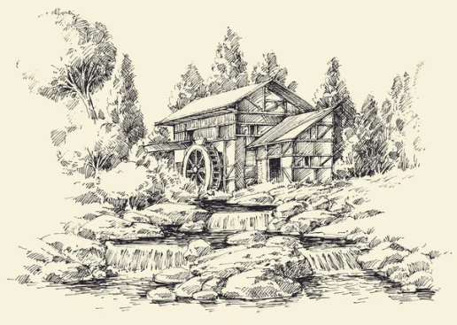
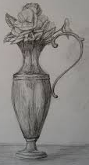
Léonard de Vinci et l’aventure des croquis
Léonard de Vinci avait 9 pochettes de 83 croquis. Il donne 2 pochettes complètes et 7 autres croquis au roi François Ier.
Maintenant, combien possède-t-il de croquis ?
Sasha, Edanur et Flavien

